Slide 1
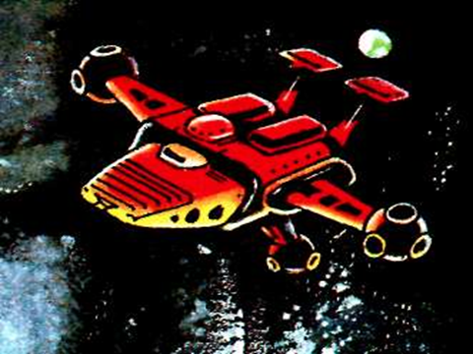

Slide 2
Уважаемые астронавты, просим вас узнать все сведения о ближайшей к нам звезде – Солнце и прислать свои сообщения на Землю

Slide 3
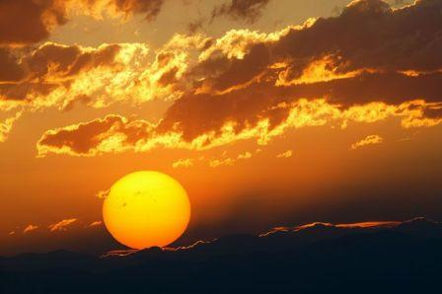

Slide 4
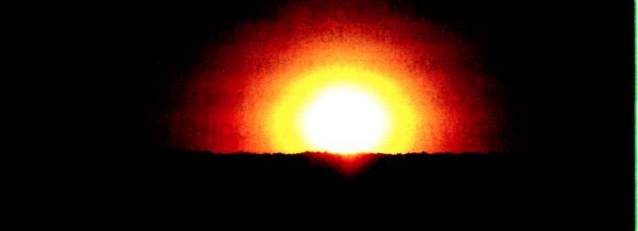
Солнце – объект неживой природы

Slide 5
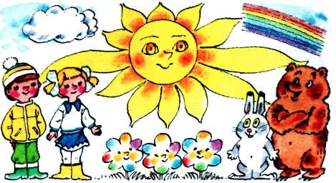
Солнце согревает и освещает Землю уже миллиарды лет. Благодаря его свету и теплу на земле возникла и продолжает развиваться жизнь.

Slide 6
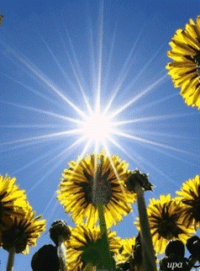
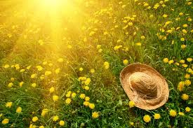

Slide 7
Спасибо
за путешествие!

